Slide 1
Ux design
Cas Micro-HS
http://www.micro-hs.com/

Slide 2
SOMMAIRE
ETAT DES LIEUX
BENCHMARK
ARBORESCENCE
ZONING - ROUGH
WIREFRAME
STYLE TILE

Slide 3
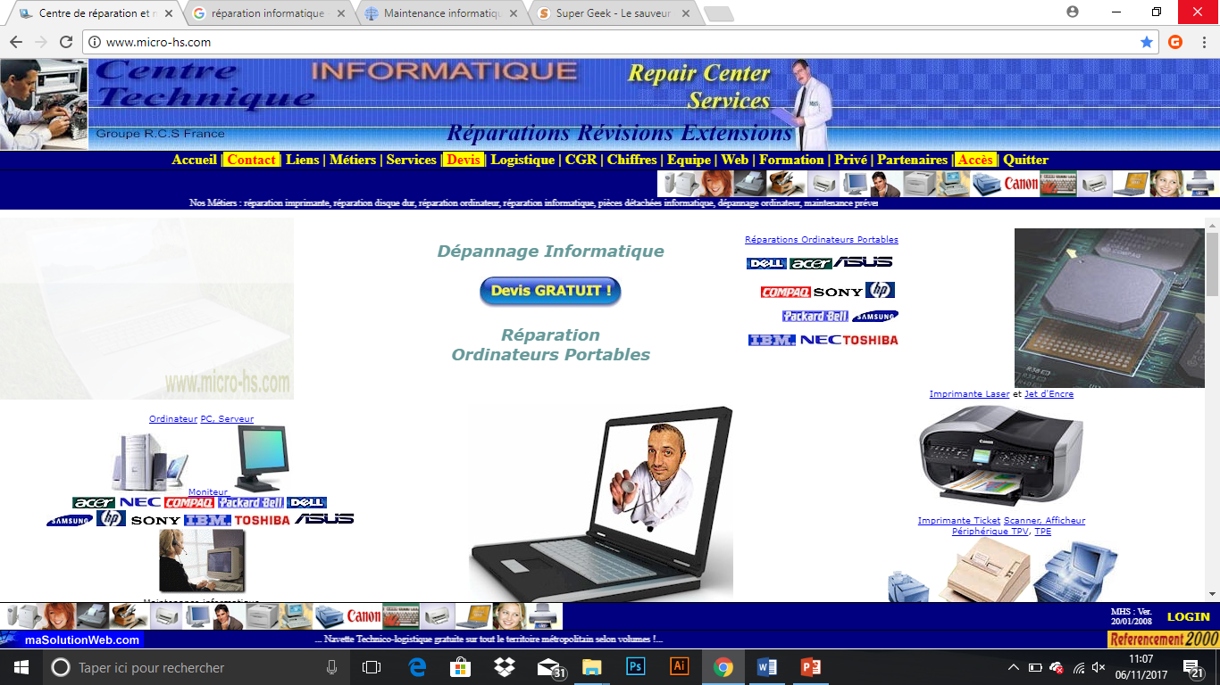
Etat des lieux
Site existant
Echelle d’Osgood
 | Very Bad | Bad | Good | Very Good
épuré | x |  |  | x | chargé
simple | x |  |  | x | compliqué
clair | x |  |  | x | confus
moderne | x |  |  | x | ancien
responsive | x |  |  | x | fixe
structuré | x |  |  | x | désordonné
ergonomique | x |  |  | x | inadapté
Argumentation
Choix des couleurs :
Bleu : Confiance
Verte : Sagesse (Yoda est vert)
Menu à 4 rubriques pour une rapidité de la navigation.
Bouton de rappel et bouton de tchat pour prise en charge immédiate.
Proposition d’un centre de prise charge après saisie d’une localité ou d’un code postal.

Slide 4
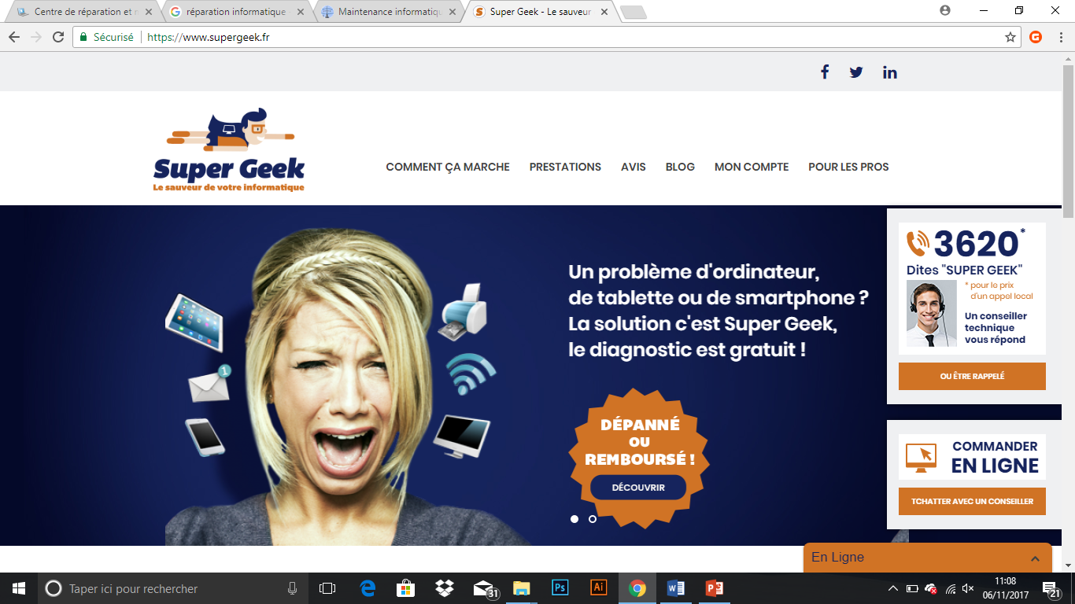

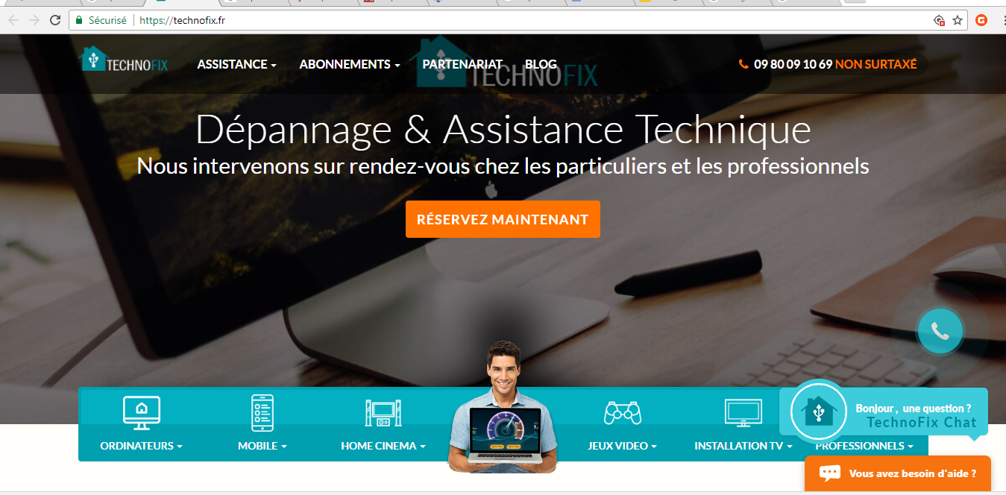
Benchmark – Bonnes pratiques
Sécurité HTTPS
Contact rapide [tchat, n° d’appel, bouton de rappel]
Tarification par type de prestation + devis
Contenu Blog pour un service d’aide gratuit
Authentification personnelle du client
Distinction clientèle [BtoB & BtoC]
Segmentation par type de produits info [ordi, tablet …]

Slide 5
Arborescence
Niveau 1
Accueil
Présentation
Prestations
Mon espace
Par produits
Avec tarifs
Par marques
Particulier ou Professionnel
Authentification
Comment ça marche
Par type (formation ou réparation)
Nos métiers
Nos chiffres
Partenaires
Où nous trouver
Demande de devis
Blog
FAQ
Forum
Niveau 2
Niveau 3

Slide 6







Zoning
Rough
LOGO
MENU
micro
HS
Présentation
Prestations
Mon Espace
Blog
SLIDER PRESENTATION PRESTATION
BOUTON DE RAPPEL
Appeler ou être rappeler
ATOUT
ATOUT
ATOUT
ATOUT
COMMANDER UNE PRESTATION
Commander une prestation
TROUVER UN CENTRE
BLOG
FOOTER
Besoin d’aide ?
CGV
Contact

Slide 7
Wireframe
micro
HS
Présentation
Prestations
Mon Espace
Blog
Appeler ou être rappeler
Commander une prestation
Besoin d’aide ?
CGV
Contact

Slide 8

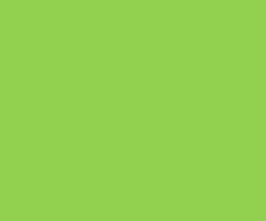
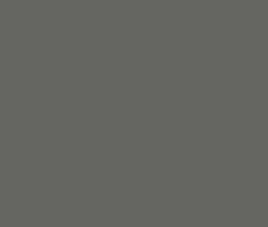
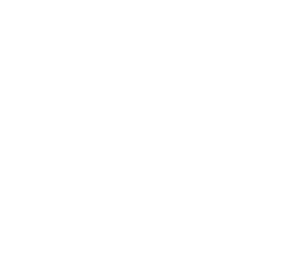
Style Tiles
Couleurs
Boutons
R : 51
G : 83
B : 102
R : 146
G : 208
B : 80
R : 101
G : 102
B : 97
R : 255
G : 255
B : 255
Appeler ou être rappeler
Polices
Icones
Header – HEADER : Police Bernard MT Condensed taille 24
Boutons – SOUS TITRES – sous - titre: : Police Agency FB taille 20
Paragraphe – PARAGRAPHE - paragraphe: : Police Bodoni MT Condensed taille 18
Mots Clés
Logotype
RÉPARATION
24H
TABLETTE
micro
HS
imprimante
SUR
24
ORDINATEUR
ASSISTANCE
MOBILE

